Slide 1
이노베이션 방법론
; KJ법을 이용한 관찰 데이터의 분석
9조
김하림 박주동 육경민 윤재영 최재필
Notes:
물건 꺼내는데 허리숙임.
크게 물건별 분류를 해놓지 않은 것 같음.
LG 냉장고. 빵. 고기. 고기. 음료. 고기(떨굼) 순서로 뺌.
그냥 다 때려넣는듯.
봉지 소리가 많이남.
서랍 여는데 천둥소리남. 밤에 가족들 자는데 음료넣을 칸이 없어서 서랍 요란하게 열다가 민폐.
노안이 있어서 물건을 멀리두고 봐야함.
1. 안쪽에 있는 물건 찾기가 어렵다.
2. 비슷한 물건이라도 선입선출로 나가야 함.
3. 찾고자 하는 물건의 위치를 잘 모른다.
4. 물건을 꺼내려면 다른 물건을 다 꺼내야 한다.
5. 물건을 다시 다 넣어야 한다.
5. 냉동실에 있는 물건은 서로 잘 붙는다.
6. 음식을 섹터별로 구분했음에도 한계가 있다.
7. 물건을 꺼낼 때 소음이 발생한다.
8. 손을 깊게 넣고 허리를 숙여서 꺼내야 한다.
9. 비어있는 공간을 찾는 것이 어렵다.
- 냉장고 아래 서랍처럼 당겨 여는 구조. 손 각도로 봤을 때 김치냉장고처럼 위로 넣고 꺼내는 구조인 듯 함. (stack 구조)
- 아래에 있어 허리를 굽히고 깊숙히 휘저어야 물건을 찾을 수 있다. 고기/물병 같은 item들의 칸 구분이 없어보인다.
- 냉장고에서 물건을 꺼내고 넣는데 따로 놓을 공간이 없어서 여기저기 놓는다. stack구조이기 때문에 바닥의 item을 꺼내려면 뒤에서부터 다 꺼내야 하기 때문 + 냉장고 주변에 뭐 올릴 공간이 없음.
- 애시당초 물건을 꺼내고 다시 집어넣는게 뭔가 물건 순서를 바꾸거나 정리하려고 하는 것 같다.

Slide 2
데이터 분해 및 나열
물건 꺼내는데 허리숙임.
크게 물건별 분류를 해놓지 않은 것 같음.
LG 냉장고. 빵. 고기. 고기. 음료. 고기(떨굼) 순서로 뺌.
그냥 다 때려넣는듯.
봉지 소리가 많이남.
서랍 여는데 천둥소리남. 밤에 가족들 자는데 음료넣을 칸이 없어서 서랍 요란하게 열다가 민폐.
노안이 있어서 물건을 멀리두고 봐야함.
1. 안쪽에 있는 물건 찾기가 어렵다.
2. 비슷한 물건이라도 선입선출로 나가야 함.
3. 찾고자 하는 물건의 위치를 잘 모른다.
4. 물건을 꺼내려면 다른 물건을 다 꺼내야 한다.
5. 물건을 다시 다 넣어야 한다.
5. 냉동실에 있는 물건은 서로 잘 붙는다.
6. 음식을 섹터별로 구분했음에도 한계가 있다.
7. 물건을 꺼낼 때 소음이 발생한다.
8. 손을 깊게 넣고 허리를 숙여서 꺼내야 한다.
9. 비어있는 공간을 찾는 것이 어렵다.
- 냉장고 아래 서랍처럼 당겨 여는 구조. 손 각도로 봤을 때 김치냉장고처럼 위로 넣고 꺼내는 구조인 듯 함. (stack 구조)
- 아래에 있어 허리를 굽히고 깊숙히 휘저어야 물건을 찾을 수 있다. 고기/물병 같은 item들의 칸 구분이 없어보인다.
- 냉장고에서 물건을 꺼내고 넣는데 따로 놓을 공간이 없어서 여기저기 놓는다. stack구조이기 때문에 바닥의 item을

Slide 3
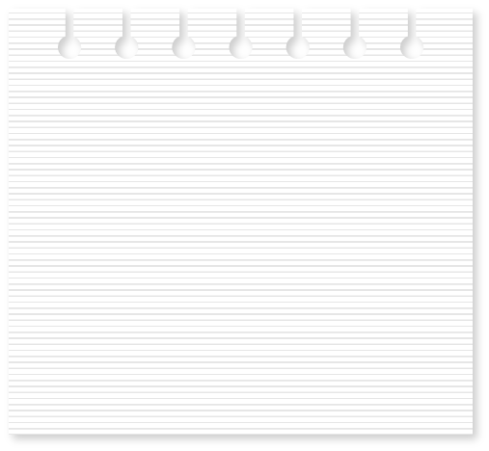
데이터 분해 및 나열
허리를 자주 숙임.
냉동실이
가로로 길다.
냉동실에 파티션이 적다.
노안이 있다.
음식을 떨어뜨린다.
냉동실을
자주 이용한다.
보관 규칙이 없다.
물건을 너무 많이 꺼냄.
배가 나와
힘들어보임.
꺼내는 소리가 큼.
냉동실이 스택구조임.
정리를 안함.
아랫칸 활용 의존도가 높음.
꺼낸 물건을 놔둘 공간부족.
냉장고 사용시간이 김.
Notes:
물건 꺼내는데 허리숙임.
크게 물건별 분류를 해놓지 않은 것 같음.
LG 냉장고. 빵. 고기. 고기. 음료. 고기(떨굼) 순서로 뺌.
그냥 다 때려넣는듯.
봉지 소리가 많이남.
서랍 여는데 천둥소리남. 밤에 가족들 자는데 음료넣을 칸이 없어서 서랍 요란하게 열다가 민폐.
노안이 있어서 물건을 멀리두고 봐야함.
1. 안쪽에 있는 물건 찾기가 어렵다.
2. 비슷한 물건이라도 선입선출로 나가야 함.
3. 찾고자 하는 물건의 위치를 잘 모른다.
4. 물건을 꺼내려면 다른 물건을 다 꺼내야 한다.
5. 물건을 다시 다 넣어야 한다.
5. 냉동실에 있는 물건은 서로 잘 붙는다.
6. 음식을 섹터별로 구분했음에도 한계가 있다.
7. 물건을 꺼낼 때 소음이 발생한다.
8. 손을 깊게 넣고 허리를 숙여서 꺼내야 한다.
9. 비어있는 공간을 찾는 것이 어렵다.
- 냉장고 아래 서랍처럼 당겨 여는 구조. 손 각도로 봤을 때 김치냉장고처럼 위로 넣고 꺼내는 구조인 듯 함. (stack 구조)
- 아래에 있어 허리를 굽히고 깊숙히 휘저어야 물건을 찾을 수 있다. 고기/물병 같은 item들의 칸 구분이 없어보인다.
- 냉장고에서 물건을 꺼내고 넣는데 따로 놓을 공간이 없어서 여기저기 놓는다. stack구조이기 때문에 바닥의 item을 꺼내려면 뒤에서부터 다 꺼내야 하기 때문 + 냉장고 주변에 뭐 올릴 공간이 없음.
- 애시당초 물건을 꺼내고 다시 집어넣는게 뭔가 물건 순서를 바꾸거나 정리하려고 하는 것 같다.

Slide 4
사용 간 신체 부담을 느낌
2. 데이터 그룹핑
물건 꺼내기 힘듦
냉장고 사용시간이 김.
물건을 너무 많이 꺼냄.
음식을 떨어뜨린다.
노안이 있다.
배가 나와
힘들어보임.
꺼내는 소리가 큼.
구조가 사용자의 선호와 다름
냉장고 공간활용 안됨
꺼낸 물건을 놔둘 공간부족.
냉동실이
가로로 길다.
아랫칸 활용 의존도가 높음.
냉동실을
자주 이용한다.
하단 접근성 어려움
물품 정리하기 힘들다
허리를 자주 숙임.
냉동실이 스택구조임.
냉동실에 파티션이 적다.
보관 규칙이 없다.
정리를 안함.
Notes:
물건 꺼내는데 허리숙임.
크게 물건별 분류를 해놓지 않은 것 같음.
LG 냉장고. 빵. 고기. 고기. 음료. 고기(떨굼) 순서로 뺌.
그냥 다 때려넣는듯.
봉지 소리가 많이남.
서랍 여는데 천둥소리남. 밤에 가족들 자는데 음료넣을 칸이 없어서 서랍 요란하게 열다가 민폐.
노안이 있어서 물건을 멀리두고 봐야함.
1. 안쪽에 있는 물건 찾기가 어렵다.
2. 비슷한 물건이라도 선입선출로 나가야 함.
3. 찾고자 하는 물건의 위치를 잘 모른다.
4. 물건을 꺼내려면 다른 물건을 다 꺼내야 한다.
5. 물건을 다시 다 넣어야 한다.
5. 냉동실에 있는 물건은 서로 잘 붙는다.
6. 음식을 섹터별로 구분했음에도 한계가 있다.
7. 물건을 꺼낼 때 소음이 발생한다.
8. 손을 깊게 넣고 허리를 숙여서 꺼내야 한다.
9. 비어있는 공간을 찾는 것이 어렵다.
- 냉장고 아래 서랍처럼 당겨 여는 구조. 손 각도로 봤을 때 김치냉장고처럼 위로 넣고 꺼내는 구조인 듯 함. (stack 구조)
- 아래에 있어 허리를 굽히고 깊숙히 휘저어야 물건을 찾을 수 있다. 고기/물병 같은 item들의 칸 구분이 없어보인다.
- 냉장고에서 물건을 꺼내고 넣는데 따로 놓을 공간이 없어서 여기저기 놓는다. stack구조이기 때문에 바닥의 item을 꺼내려면 뒤에서부터 다 꺼내야 하기 때문 + 냉장고 주변에 뭐 올릴 공간이 없음.
- 애시당초 물건을 꺼내고 다시 집어넣는게 뭔가 물건 순서를 바꾸거나 정리하려고 하는 것 같다.

Slide 5
사용 간 신체 부담을 느낌
사용자의 신체적 여건 고려안한 제품
냉장고 사용편의성 부족
3. 문제 정의
물건 꺼내기 힘듦
꺼내는 소리가 큼.
냉장고 사용시간이 김.
물건을 너무 많이 꺼냄.
음식을 떨어뜨린다.
노안이 있다.
배가 나와
힘들어보임.
구조가 사용자의 선호와 다름
UX측면에서 사용자 편의성 고려하지 않은 제품
제품의 공간편의성 낮음
냉장고 공간 활용 안됨
꺼낸 물건을 놔둘 공간부족.
냉동실이
가로로 길다.
아랫칸 활용 의존도가 높음.
냉동실을
자주 이용한다.
제품의 접근성이 낮음
하단 접근성 낮음
물품 정리하기 힘들다
물품 정리 공간의 물리적 부족
허리를 자주 숙임.
냉동실이 스택구조임.
냉동실에 파티션이 적다.
보관 규칙이 없다.
정리를 안함.
Notes:
물건 꺼내는데 허리숙임.
크게 물건별 분류를 해놓지 않은 것 같음.
LG 냉장고. 빵. 고기. 고기. 음료. 고기(떨굼) 순서로 뺌.
그냥 다 때려넣는듯.
봉지 소리가 많이남.
서랍 여는데 천둥소리남. 밤에 가족들 자는데 음료넣을 칸이 없어서 서랍 요란하게 열다가 민폐.
노안이 있어서 물건을 멀리두고 봐야함.
1. 안쪽에 있는 물건 찾기가 어렵다.
2. 비슷한 물건이라도 선입선출로 나가야 함.
3. 찾고자 하는 물건의 위치를 잘 모른다.
4. 물건을 꺼내려면 다른 물건을 다 꺼내야 한다.
5. 물건을 다시 다 넣어야 한다.
5. 냉동실에 있는 물건은 서로 잘 붙는다.
6. 음식을 섹터별로 구분했음에도 한계가 있다.
7. 물건을 꺼낼 때 소음이 발생한다.
8. 손을 깊게 넣고 허리를 숙여서 꺼내야 한다.
9. 비어있는 공간을 찾는 것이 어렵다.
- 냉장고 아래 서랍처럼 당겨 여는 구조. 손 각도로 봤을 때 김치냉장고처럼 위로 넣고 꺼내는 구조인 듯 함. (stack 구조)
- 아래에 있어 허리를 굽히고 깊숙히 휘저어야 물건을 찾을 수 있다. 고기/물병 같은 item들의 칸 구분이 없어보인다.
- 냉장고에서 물건을 꺼내고 넣는데 따로 놓을 공간이 없어서 여기저기 놓는다. stack구조이기 때문에 바닥의 item을 꺼내려면 뒤에서부터 다 꺼내야 하기 때문 + 냉장고 주변에 뭐 올릴 공간이 없음.
- 애시당초 물건을 꺼내고 다시 집어넣는게 뭔가 물건 순서를 바꾸거나 정리하려고 하는 것 같다.

Slide 6
4. 문제별 해결방안
물건 꺼내기 힘듦
사용 간 신체 부담을 느낌(힘 부족)
서랍형 찰칵 냉장고 (오토리프트)
양면 냉장고
찰칵 냉장고
디스플레이
냉장고 공간 활용 안됨(LIFO)
구조가 사용자의 선호와 다름
온도 조절 냉장고
양면 냉장고
찰칵 냉장고
온도 조절 냉장고
하단 접근성 낮음
물품 정리하기 힘들다
찰칵 냉장고 + 서랍형
나만의 파티션
디스플레이

Slide 7
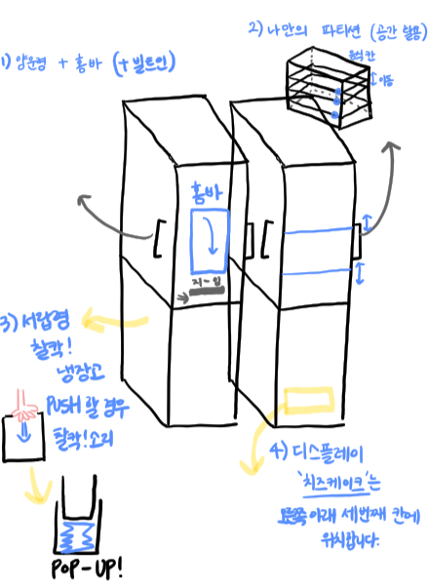
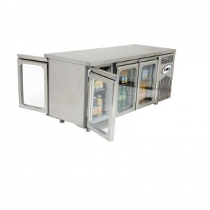
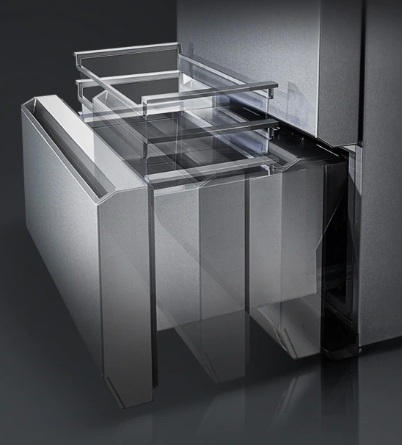
5. 최종 제안
Notes:
물건 꺼내는데 허리숙임.
크게 물건별 분류를 해놓지 않은 것 같음.
LG 냉장고. 빵. 고기. 고기. 음료. 고기(떨굼) 순서로 뺌.
그냥 다 때려넣는듯.
봉지 소리가 많이남.
서랍 여는데 천둥소리남. 밤에 가족들 자는데 음료넣을 칸이 없어서 서랍 요란하게 열다가 민폐.
노안이 있어서 물건을 멀리두고 봐야함.
1. 안쪽에 있는 물건 찾기가 어렵다.
2. 비슷한 물건이라도 선입선출로 나가야 함.
3. 찾고자 하는 물건의 위치를 잘 모른다.
4. 물건을 꺼내려면 다른 물건을 다 꺼내야 한다.
5. 물건을 다시 다 넣어야 한다.
5. 냉동실에 있는 물건은 서로 잘 붙는다.
6. 음식을 섹터별로 구분했음에도 한계가 있다.
7. 물건을 꺼낼 때 소음이 발생한다.
8. 손을 깊게 넣고 허리를 숙여서 꺼내야 한다.
9. 비어있는 공간을 찾는 것이 어렵다.
- 냉장고 아래 서랍처럼 당겨 여는 구조. 손 각도로 봤을 때 김치냉장고처럼 위로 넣고 꺼내는 구조인 듯 함. (stack 구조)
- 아래에 있어 허리를 굽히고 깊숙히 휘저어야 물건을 찾을 수 있다. 고기/물병 같은 item들의 칸 구분이 없어보인다.
- 냉장고에서 물건을 꺼내고 넣는데 따로 놓을 공간이 없어서 여기저기 놓는다. stack구조이기 때문에 바닥의 item을 꺼내려면 뒤에서부터 다 꺼내야 하기 때문 + 냉장고 주변에 뭐 올릴 공간이 없음.
- 애시당초 물건을 꺼내고 다시 집어넣는게 뭔가 물건 순서를 바꾸거나 정리하려고 하는 것 같다.

Slide 8
감사합니다.

